Slide 1

中小学全学科资料 微信扫码关注：名师辅导网
语文、数学、英语、物理、化学、地理、生物、历史、政治
科学、美术、音乐、体育与健康、道德与法治、信息技术

Slide 2
第四单元 物质的变化
单元整理

Slide 3
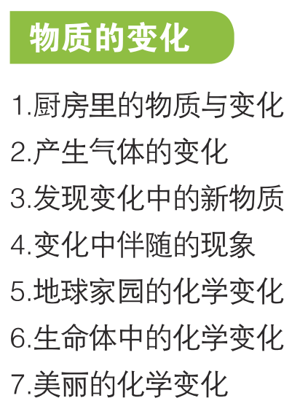
物质会发生变化
物质发生的化学变化

Slide 4
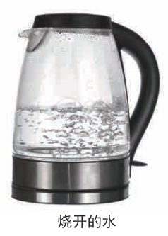
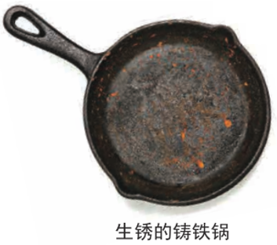
1.厨房里的物质变化
物质
物体是由物质构成的。
物理变化
只改变了物质的大小、形态等。
变化
化学变化
产生了新的物质。

Slide 5
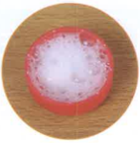
2.产生气体的变化
小苏打 + 白醋 → 二氧化碳 + 醋酸钠
二氧化碳
无色无味透明、不支持燃烧、比空气重。

Slide 6
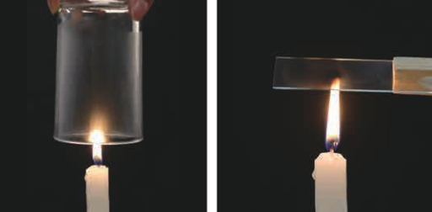
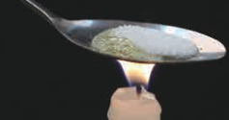
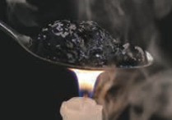
蜡烛燃烧
发光发热，产生炭黑、水等新物质。
3.发现变化中的新物质
物理变化
熔化成液态的白糖。
加热白砂糖
化学变化
产生了黑色固体物质和特殊的气味。

Slide 7
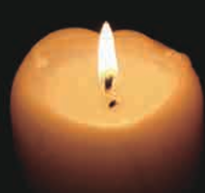
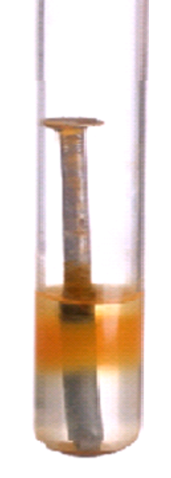
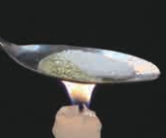
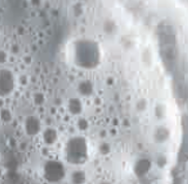
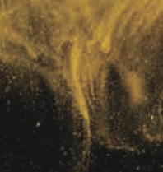
4.变化中伴随的现象
发光发热
蜡烛燃烧
空气
改变颜色
加热白糖
铁钉生锈
水
产生气体
小苏打和白醋混合
产生沉淀

Slide 8
5.地球家园的化学变化
煤
远古植物在地底高温高压的环境下，慢慢变成了煤。
亿万年前的太阳能
氧气
来自于植物的光合作用
石油
利用石油可以生产很多重要的生产生活材料
其它方面
金属冶炼、药品合成、农业化肥……

Slide 9
6.生命体中的化学变化
身体的变化
来自食物的能量和营养
食物能够为人体提供能量和营养，食物被人体消化吸收的过程是缓慢的，这个过程发生了化学变化。
情绪
情绪的产生也与化学变化有关系。

Slide 10
7.美丽的化学变化
紫甘蓝与白醋的反应是化学变化。
化学变化让我们的生活更美好。
创造色彩、生产药物、制造矿泉水瓶……
关注我们的环境
矿泉水瓶等塑料制品会造成白色污染，要学会回收再利用。
煤、石油、天然气的燃烧会释放大量二氧化碳，二氧化碳会造成温室效应、海水酸化。需要开发新能源。

Slide 11


